Slide 1
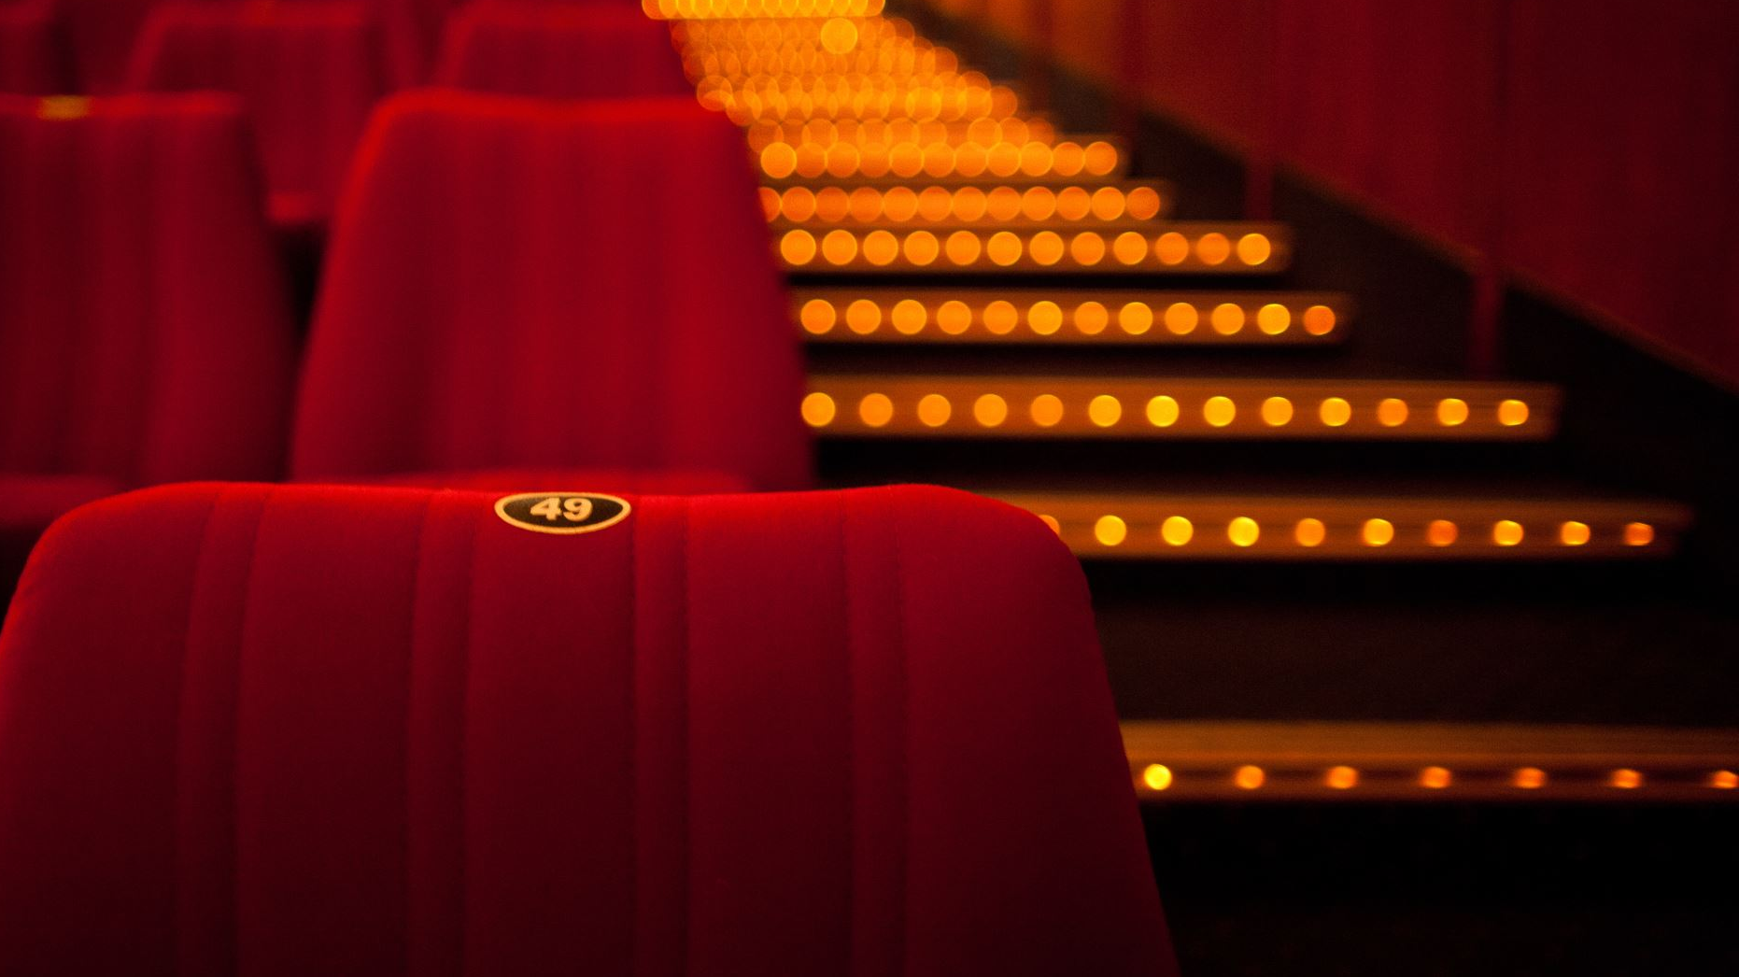
Создание школьных театров Саракташский район зав.отделом МБУДО ЦВР Саракташский район: Петренко Н.В.

Slide 2
Школьный театр
детское творческое объединение театрального творчества в любом из жанров (драматический, музыкальный, кукольный, театр моды и др.),
созданное в Организации путем открытия, разработки и реализации соответствующей образовательной программы:
программы внеурочной деятельности;
дополнительной общеобразовательной общеразвивающей программы художественной направленности;
дополнительной общеобразовательной общеразвивающей программы художественной направленности, реализуемой в сетевой форме по договору с другой образовательной организацией – участником (например, организация дополнительного образования, профессиональная образовательная организация, образовательная организация высшего образования и др.), или организацией, обладающей ресурсами (имущественными, кадровыми, программными и иными), например, учреждение культуры, предприятие реального сектора экономики и др.

Slide 3
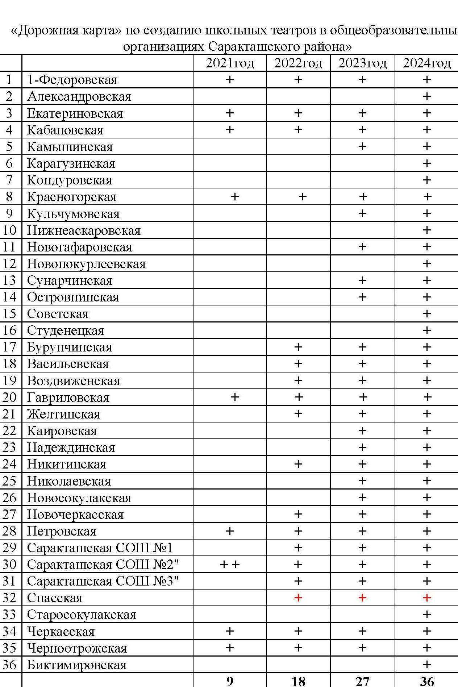

Slide 4
Мониторинг школьных театров Саракташский район
всего школ | 2022-2023г |  | 2023 – 2024г
 | наличие школьных театров | зарегистрированных в реестре | наличие школьных театров | зарегистрированных в реестре
36 | 18 | 18 | 28 | 28

Slide 5
Реестр школьных театров
ФГБУК «ВЦХТ» разработан “Порядок формирования Реестра школьных театров”, создан и постоянно обновляется Всероссийский перечень (реестр) школьных театров.
Ссылка на письмо Министерства Просвещения “О формировании Всероссийского перечня (реестра) школьных театров” № ДГ-1067/06 от 06.05.2022 и порядок формирования Реестра школьных театров: https://drive.google.com/drive/folders/1mqDTEJINjzj8l3pOSj59VmHRuFComI7m?usp=sharing
Реестр на данный момент содержит сведения о свыше 17000 школьных театрах, включая сведения об идентификационном номере, федеральном округе, субъекте Российской Федерации, Полном наименовании образовательной организации (по Уставу), сведениях об образовательной организации, наименовании школьного театра, форме осуществления деятельности школьного театра ( в форме внеурочного компонента в рамках ФГОС начального общего, основного общего, среднего общего образования/ в форме дополнительной общеразвивающей программы/ в форме дополнительной общеразвивающей программы, реализуемой в сетевой форме), активной ссылки на страницу (вкладку) школьного театра официального сайта образовательной организации в сети Интернет.
Ссылка на Реестр:
http://vcht.center/reestr-teatrov/

Slide 6
Курсовая подготовка педагогов
ФИО педагога | ОУ | Название программы курсов | Дата
Нигматулина Р.Г., | МОБУ Кульчумовская ООШ | «Искусство театра в учреждении дополнительного образования детей: актуальные вопросы методики и организации учебной деятельности» | 2022-2023г
Журина С.А. Чупин В.В. | МОБУ Васильевская СОШ | "Педагогические особенности использования театрализованной деятельности в дошкольной образовательной организации для обучения, воспитания и всестороннего развития дошкольников" | 2022-2023г

Slide 7
Конкурсное движение
Уровень | Название конкурса, мероприятия | Дата проведения
Всероссийский | Конкурс на лучшую постановку спектакля «Трудный Экзамен» | Сентябрь 2023г
Муниципальный | Муниципальный заочный этап Фестиваля Приволжского федерального округа «Театральное Приволжье»» | 02.10.23г.- 27.10.23г
Районный | Районный конкурс чтецов «Юные дарования» | 01.11.2023г
Региональный | Региональный этап Фестиваля Приволжского федерального округа «Театральное Приволжье» | 15 сентября – 1 декабря 2023 года
Районный | Конкурс школьных театров «Театральные зарисовки», в рамках Международного дня театра | 15.03.24г.-15.04.24г.
Региональный | Конкурс детских и юношеских театральных коллективов «Мир сказочных чудес» | Март-май 2024г

Slide 8
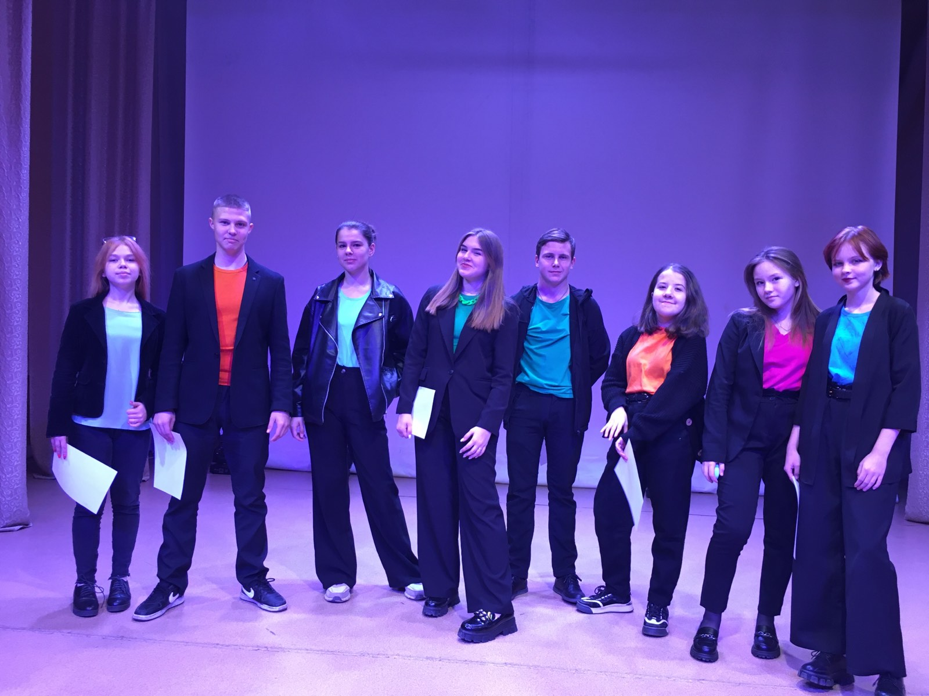
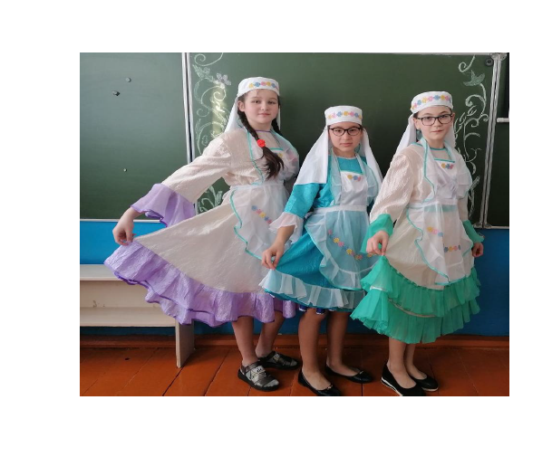
Призеры Фестиваля Приволжского федерального округа «Театральное Приволжье» 2022-2023г
М

Slide 10
Открытие школьных медиацентров в Саракташском районе
Всего ОУ | Дорожная карта на 2023г | Наличие школьных медиацентров 2023г
36 | 25 | 23

Slide 11
Школьные медиацентры от МБУДО ЦВР в рамках ДООП | Медиацентры от ОО в рамках курса внеурочной деятельности
19 | 4

Slide 12
Дорожная карта

Slide 13
Не выполнение дорожной карты на 2023г
МОБУ Никитинчкая СОШ;
МОБУ «Новогафаровская ООШ»;
МОБУ «Старосокулакская ООШ»;
МОБУ Студенецкая ООШ

Slide 14
Курсовая подготовка
ФИО педагога | ОУ | Название программы курсов | Дата
Михайлова С.В | МОБУ «Черноотрожская СОШ» | «Медиаобразовательные технологии как инструмент воспитательной работы» | 2022-2023уч.год
Панишева Л.Н. | МОБУ Каировская ООШ | обучение по программе «Медианавигатор» | 2022-2023уч.год
Ишмухаметова Л.Р | МОБУ Васильевская СОШ | «Медиаобразовательные технологии как инструмент воспитательной работы» | 2022-2023уч.год

Slide 15
Конкурсное движение
2023-2024г
Уровень | Название конкурса, мероприятия | Дата проведения
Областной | Оренбургский областной конкурс детско-юношеских медиа «Мёд», проводимого в рамках мероприятия «МедиаКоманда Оренбуржья» | Октябрь 2023г
Всероссийский | Конкурс социальных медиопроектов Голос России | Сентябрь-ноябрь 2023г
Областной | «Знаю миг» | 2023-2024г
Областной | «Большая перемена» | 2023-2024г
Муниципальный | «Осенняя фантазия» | Октябрь 2023г

Slide 16
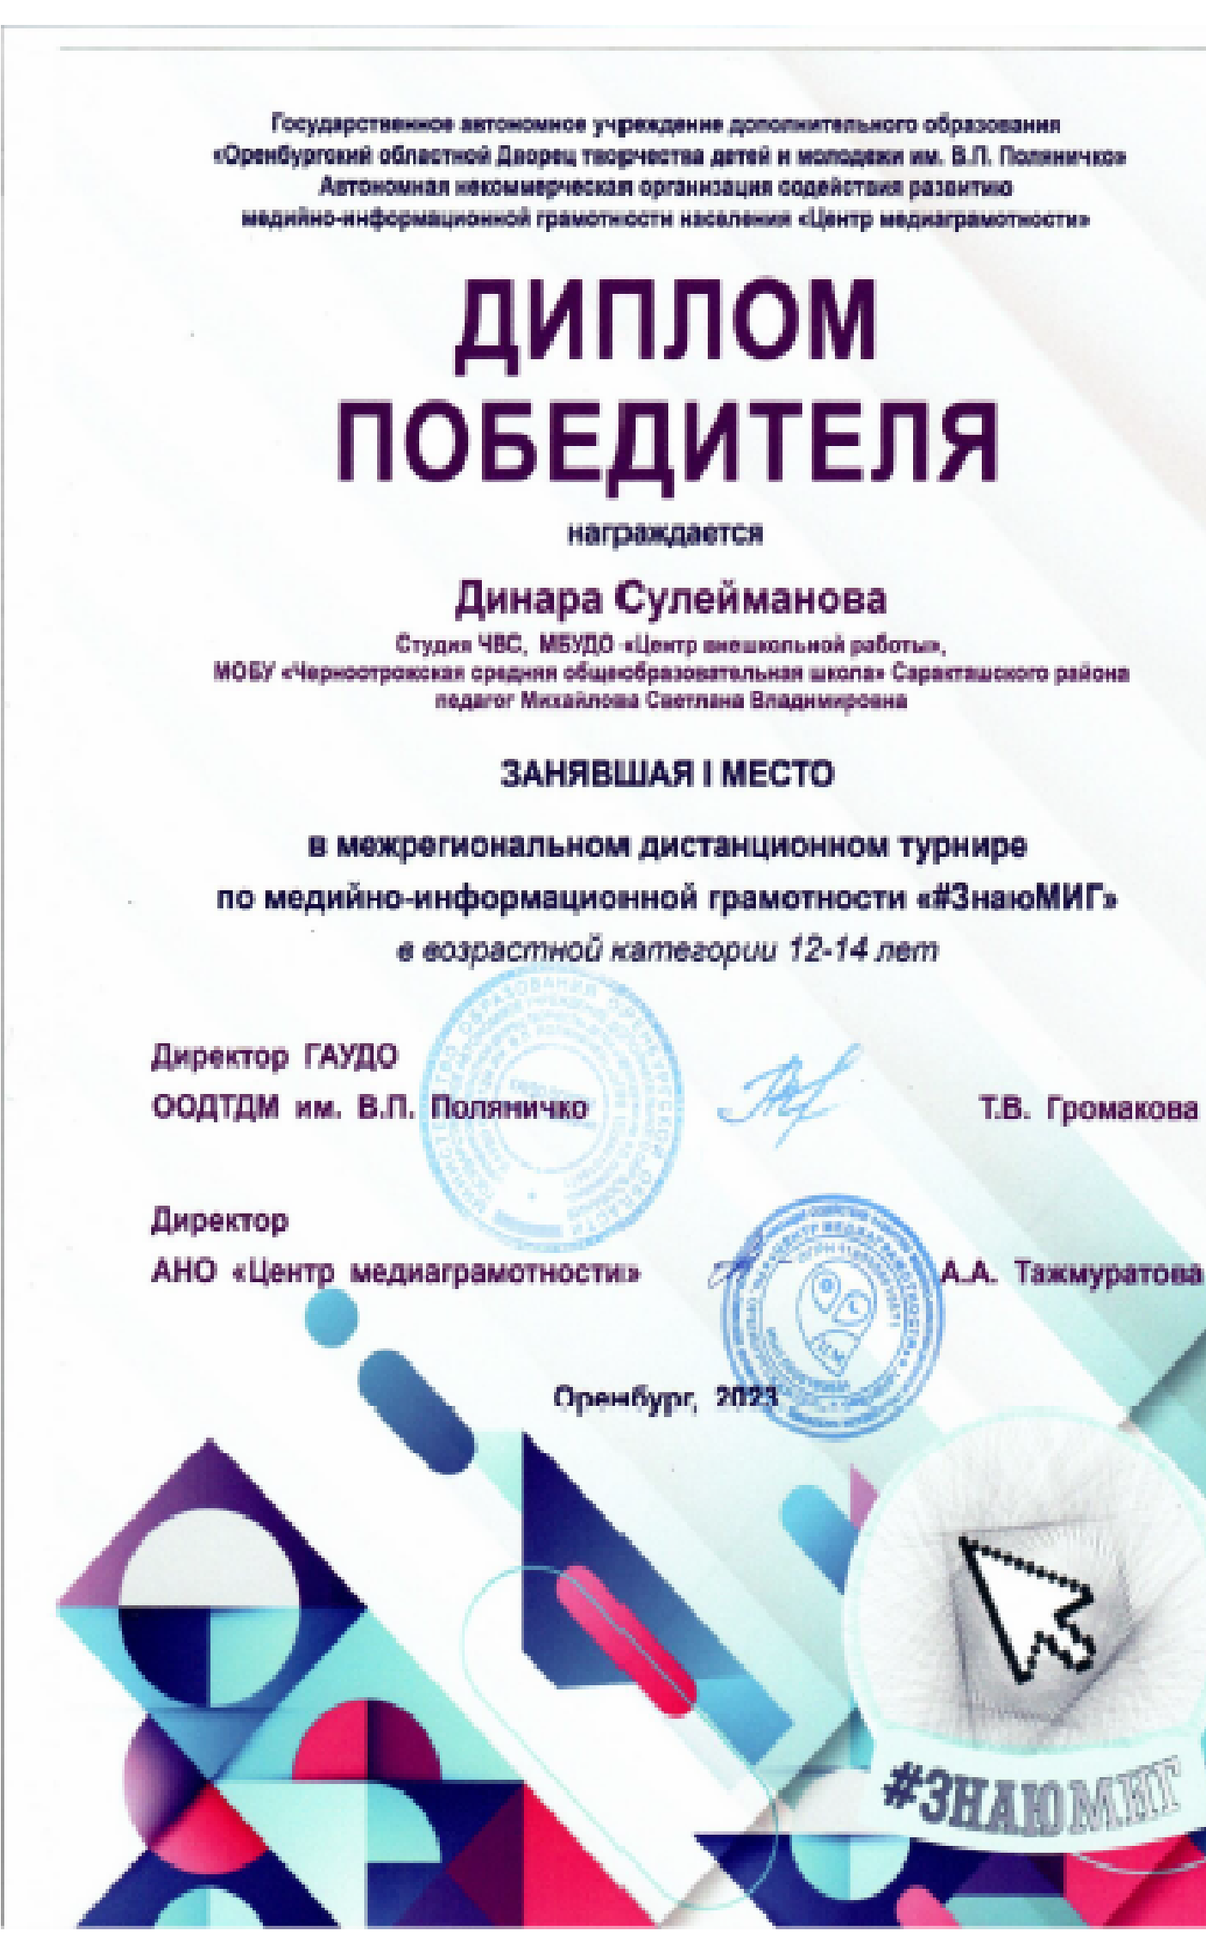
Участники и призеры областного конкурса «Знаю миг», «Большая перемена» 2022-2023г
Команда медиацентра МОБУ «Черноотрожской СОШ», педагог Михайлова С.В.;
Команда медиацентра МОБУ Каировской ООШ, педагог Панишева Л.Н.

Slide 17
Спасибо за внимание

